Slide 1


O‘ZBEKISTON RESPUBLIKASI IQTISODIY TARAQQIYOT
VA KAMBAG‘ALLIKNI QISQARTIRISH VAZIRLIGI
BIZNES VA TADBIRKORLIK OLIY MAKTABI
Маркетинг ва рақамли иқтисодиёт кафедраси мудири и.ф.д., профессор, халқаро инженерлар академияси мухбир аъзоси Кенжабаев Аман Тургунович (atkenjabaev@mail.ru); (amankenja059@gmail.com);
Тел: +998977595931.

Slide 2

«Бизнес ва тадбиркорлик олий мактаби»
4-мавзу: Рақамли иқтисодиётни ривожлантиришнинг мамлакат иқтисодий ўсишига таъсири
Кенжабаев А.Т
и.ф.д., профессор

Slide 3

Рақамли трансформация
Рақамли трансформация* бу…
Рақамли технологияларни бизнеснинг барча соҳаларига қўллаш.
Иш услубида инқилоб қилиш ва мижозларга аҳамият бериш.
Ташкилотлардан маданий ўзгаришларни амалга ошириш.
* <What is digital transformation> by The Enterprisers Project, enterprisersproject.com

Slide 4
Рақамли технологияларнинг жадал ривожланиши бизнес учун янги имкониятлар яратади*
150 миллионта фойдаланувчиларга эга бўлиш учун:
Телефон: 1876 йилдан бери 89 йил
Телевидение: 1928 йилдан бери 38 йил
Мобил телефон: 14 йил
Кўплаб дастурий таъминот ва ақлли қурилмалар: 1 йилдан камроқ.
*Рақамли трансформацияда ўз стратегиянгизни қуринг. Доктор Санг Ли.
Ҳисоблаш, дастурий таъминот, уланиш, маълумотларни узатиш ва бошқалар соҳасида рақамли технологиялардан фойдаланган ҳолда бизнесдаги янги имкониятлар.

Slide 5
- Ўзбекистонда бу кўрсаткич 2 фоиздан ҳам ошмаслигини таъкидлаб ўтди.
Президентимиз Ш.М.Мирзиёев 2020 йил 13 февраль куни Ахборот технологияларини ривожлантиришга бағишланган тадбирда келтирилган статистик маълумотларига мувофиқ:
- АҚШда рақамли иқтисодиётнинг ЯИМдаги улуши 10,9 фоиз,
- Хитойда 10 фоиз,
- Ҳиндистонда 5,5 фоизни ташкил этишини,

Slide 6
АНЪАНАВИЙ ИҚТИСОДИЁТ ВА РАҚАМЛИ ИҚТИСОДИЁТНИНГ БОҒЛИҚЛИГИ
РАҚАМЛИ ИҚТИСОДИЁТ
Ахборот-коммуникация
технологиялари
Интернет, дастурий таъминот
Анъанавий
иқтисодиёт

Slide 7








РАҚАМЛИ ИҚТИСОДИЁТНИНГ ЗАМОНАВИЙ ТЕХНОЛОГИЯЛАРИ
Cloud Computing
Blockchain
Artificial Intelligence
Big Data
Emerging technologies
Internet of Things
3D printer

Slide 8
АКТ
Соғлиқ ва саломатлик
Энергия ва коммунал хизматлар
Атроф муҳит
Илғор ишлаб чиқариш ва автоматлаштириш
Тиббий асбоблар ва қурилмалар
Микро-электроника
Сенсор қурилмалар
Кимёвий ва илғор материаллар
РАҚАМЛИ ТЕХНОЛОГИЯЛАРНИ ҚЎЛЛАНИШ СОҲАЛАРИ

Slide 9
РАҚАМЛИ ТЕХНОЛОГИЯЛАРНИ ҚЎЛЛАНИШ СОҲАЛАРИ (тармоқлари бўйича)
АКТ (Information & communication technology)
Сунъий интелект (Artificial intelligency)
Буюмлар интернети (Internet of Things)
Булутли технология (Cloud computing)
Катта/кичик ҳажмдаги маълумотлар таҳлили (Large\small data analytics)
5G
Интерактив таржима (Natural language interaction)
Гипер бирлаштирилган тизимилар (Hyper converged systems)
Барча иловаларни бирлаштириш (Mesh app & service architecture)
Блокчейн (Blockchain & distributed ledgers)
Вертуал реаллик (Mixed reality (AR\VR))
Маълумот ва киберхавфсизлик (Data & cybersecurity)
Соғлиқ ва саломатлик (Health & Wellness)
Иммунитетни тиклаш ва ишлаб чиқиш (Immune engineering)
Ген таркибини ўзгартириш (Gene editing)
Саратон ўсмалари профилактикаси (Cancer tumor profiling)
Био башоратли маркерлар (Predictive biomarkers)
Инсон микобиомалари (Human microbiomics)
Ҳужайра терапияси (Cellular therapeutics)
Медтехнология (Medtech):
Ақилли ёрдамчи қурилмалар (Smart assistive devices)
Тиббий ёрдам диагностикаси (Point of care diagnostic)
Соғлиқ информаторлари (Health informatics)
Озиқлантирувчи воситалар (Nutraceuticals)
Энергия ва коммунал хизматлар (Energy & Utilities)
Батарея қувватини бошқариш (Battery energy management)
Энергия ишлаб чиқариш тақсимоти (Distributed energy generation)
Ақлли тармоқлар (Smart grids)
Қуёш ва шамол энергияси (Solar PV/Offshore wind energy)
Литюм батареялар (Lithium batteries)
Нефтни қайта ишлаш (Enhanced oil recovery)
Атроф муҳит (Environment & Sustainability)
Углероддан сақланиш ва фойдаланиш (Carbon capture utilization & storage)
Денгиз сувини чучуклаштириш (Off grid desalination)
Ўта аниқ режалаштирилган қишлоқ хўжалик (Precision agriculture)
Оқава сувларни яроқли ҳолатга келтириш (Wastewater nutrient recovery)
Илғор ишлаб чиқариш ва автоматлаштириш (Advanced MFG & Automation)
Робот эгзоскелитлари (Robotics exoskeletons)
Метал 3D принтрлари (Metal 3D printing)
Саноатда роботлар ҳамкорлиги (Collaborative industrial robots)
Ишлаб чиқарувчи ва мижоз ўртасидаги умумий назорат дастурлариCIM
Нано 3D притрлари (Nano 3D printing)
Таҳлилий башорат (Predictive analytics)
Барқарор ишлаб чиқариш (Sustainable manufacturing (C&G))
Тиббий асбоблар ва қурилмалар (Medical devices& Imaging)
Супер аниқликдаги микроскоп (Super resolution microscopy)
Сунъий органлар (Artificial organs)
Оптик биопсия (Optical biopsy)
Жарроҳлик роботлари (Surgical robots)
Тасвирларни кўриш орқали сезиш (Tactile imaging)
Нервстимул (Neurostimulation)
Лазер саноати (Image engineering)
Микроэлектроника (Microelectronics)
Симсиз технологиялар (Wearables)
Олед чироқлари (OLED lighting)
Кейинги Ген маълумотларини сақлаш (Next gen data storage)
Микро ЛЕД (Micro LED)
Колографик дисплей (Holographic display)
Симсиз қувватлаш (Wireless charging)
Сенсор қурилмалар (Sensors & Instrumentation)
Биосенсорлар (Biosensors)
Воситасиз таъсир этмоқ (Touchless sensing)
Ақлли воситалар (қўл, юз ва кўз) (Smart haptics)
Электрон пустин (тери) Electronic skin
Ҳайдовчиларга ёрдам бериш тизимлари (Driver assistance systems)

Slide 10
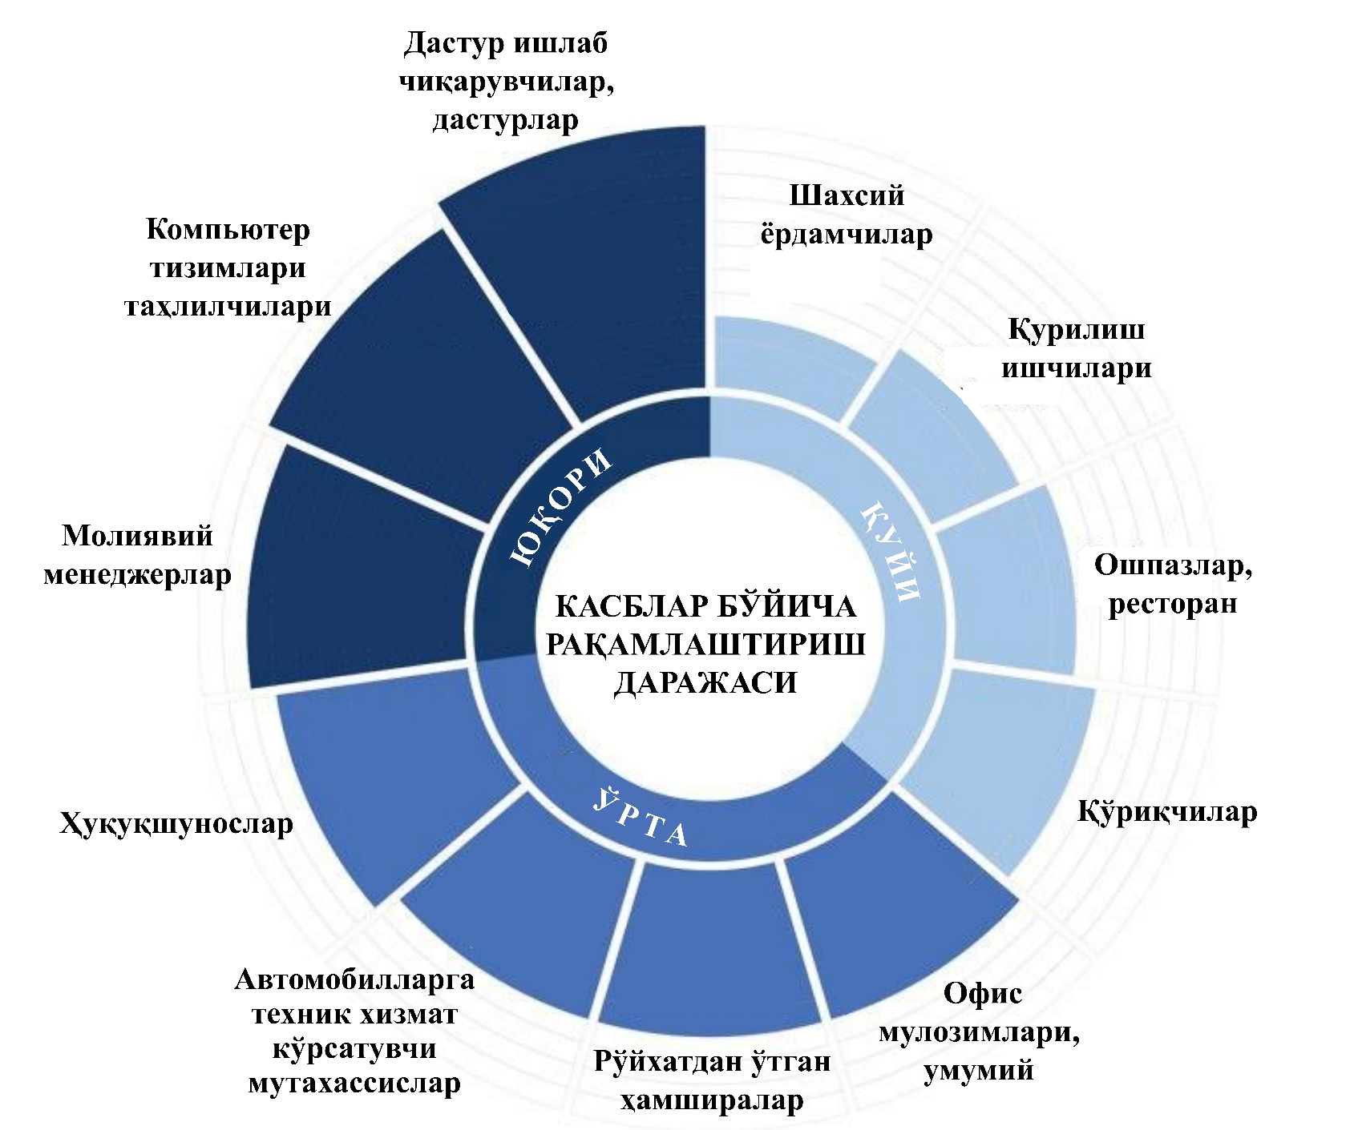
КАСБЛАР БЎЙИЧА РАҚАМЛАШТИРИШ ДАРАЖАСИ (https://review.uz/oz/z1w)

Slide 11
Самарали хўжалик
ОБЪЕКТ
Самарали иқтисодиёт қуйидаги саволларга жавоб беради: нима и/ч? қандай и/ч?, ким учун и/ч?
Ишлаб чиқариш жараёни учта омилдан самарали фойдаланади (меҳнат, ер, капитал)
Халқ хўжалиги тизими (бошқариладиган, эркин)
Номукаммал рақобат кўринишлари (монополистик рақобат, олигополия, монополия)
Институционал таъминот (расмий, норасмий)
Микродаража
Мезодаража
Макродаража
Мегадаража
Хўжалик
СУБЪЕКТ
Бошқарув хўжалиги
СУБЪЕКТ
Хўжалик назорати/рақамли инфратузилма
СУБЪЕКТ
Хўжалик салоҳияти СУБЪЕКТ
Кўрсаткичлар. Дастлабки чегаравий қиймат
Маълумотларни тўплаш
Тадқиқот хулосалари/рақамли назорат ва менежерни бошқариш
(таваккалчилик — риск — хавф — хатар)
Замон билан боғлиқ тузатиш жараёни (стратегик, тактик, оператив)
Notes:
Манба; Муаллиф ишланмаси

Slide 12
РАҚАМЛИ ИҚТИСОДИЁТНИ РИВОЖЛАНТИРИШ БОСҚИЧЛАРИ
1-босқич
3-босқич
Соҳанинг норматив-ҳуқуқий асосларини шакллантириш рақамли иқтисодиётни самарали ривожлантириш учун зарурий инфратузилмани шакллантириш
5-босқич
Рақамли технология ва жиҳозларнинг ишлаб чиқаришни рағбатлантириш
Рақамли технологияларни экспорт қилишни йўлга қўйиш
2-босқич
4-босқич
Аҳоли барча қатламларига рақамли технологиялардан фойдаланишни ўргатиш
Рақамли тизимдан
иқтисодиёт барча тармоқ ва соҳаларида фойдаланишни рағбатлантириш

Slide 13
РАҚАМЛИ ИҚТИСОДИЁТНИ БАҲОЛАШ МЕТОДЛАРИ (https://review.uz/oz/z1w)
Development Implications of Digital Economies
DESI (Digital Economy and Society Index)
Digital Evolution Index
ICT Development Index
Mc Kinsey
Index
Telecommunication Infrastructure Index
E-intensity
Index
Speedtest Global Index
ЯИМдаги
улуши
ИНДЕКСЛАР

Slide 14
РАҚАМЛИ ИҚТИСОДИЁТНИНГ РИВОЖЛАНИШ ИНДЕКСИНИ (РИРИ) ҲИСОБЛАШ ИНДИКАТОРЛАРИ
№ | Субиндекс ва кўрсаткичларнинг номланиши
1. | Рақамли инфратузилманинг сифати ва АКТ қўллаш имконияти (20 балл)
1.1. | Умумий аҳоли сонида Интернетга эга бўлган уй хўжаликларининг улуши, фоизда
1.2. | Ҳар 100 кишига тўғри келувчи кенг полосали стационар қурулмага эга абонентлар сони
1.3. | Ҳар 100 кишига тўғри келувчи кенг полосали стационар мобиль алоқа воситасига эга абонентлар сони
1.4 | Битта фойдаланувчига тўғри келадиган халқаро каналларни ўтказиш имкониятига эга бўлган Интернет тармоғи (кбит/с)
1.5. | Қатъий белгиланган кенг полосали алоқанинг баҳоси
2. | Интернетдан фойдаланиш интенсивлиги (20 балл)
2.1. | Умумий фойдаланувчилар сонига нисбатан маълумотларни қидирувчи, янгиликларни ўқийдиганлар улуши
2.2. | Умумий фойдаланувчилар сонига нисбатан ижтимоий тармоқларда фаол мулоқот қилувчилар улуши
2.3. | Умумий фойдаланувчилар сонига нисбатан медиа ресурсларни эшитувчи ва юклаб олувчиларнинг улуши
2.4. | Умумий фойдаланувчилар сонига нисбатан молиявий операцияларни амалга оширадиганлар улуши
2.5. | Умумий фойдаланувчилар сонига нисбатан онлайн тарзда товар ва хизматларни харид қилувчилар улуши
2.6. | Умумий фойдаланувчилар сонига нисбатан давлат бошқаруви органлари билан ўзаро онлайн алоқа ўрнатадиганлар улуши
№ | Субиндекс ва кўрсаткичларнинг номланиши
3 | Инсон капитали (20 балл)
3.1. | Катта ёшдаги аҳолининг саводхонлик даражаси, фоизда
3.2. | Бошланғич, ўрта ва олий таълим билан аҳолининг қамрови даражаси
3.3. | Таълимнинг давомийлиги, йил
3.4. | Таянч рақамли кўникмага эга бўлган интернет-фойдаланувчиларнинг умумий фойдаланувчиларга нисбатан улуши
4. | Иқтисодиётнинг рақамлашуви (20 балл)
4.1. | Интернет тармоғига уланган корхона ва ташкилотларнинг улуши
4.2. | Иқтисодиётда фаолият юритаётган жами корхона ходимлари сонида АКТ ходимларининг улуши
4.3. | Иқтисодиётда фаолият юритаётган жами корхона ва ташкилотларнинг веб саҳифага эга бўлганларнинг улуши
5. | Иқтисодиётни рақамли трансформация қилишнинг натижадорлиги (20 балл)
5.1. | АКТ хизматлари соҳасида яратилаётган қўшимча қийматнинг ялпи қўшимча қийматдаги улуши

Slide 15
Мамлакатимизда рақамли иқтисодиётни ривожлантиришда учрайдиган асосий муаммо ва уларнинг ечими
Асосий муаммолар | Муаммони ечиш йўналишлари
Ҳудудларда кафолатланган узлуксиз электор токи ва интернет тармоқларининг мавжуд эмаслиги | Давлатнинг фаол кўмаги ва бу соҳага хусусий сектор улушини ошриш лозим. Кафолатланган узлуксиз ва сифатли интернетни яратилиши чекка ҳудудларда ҳам иш ўринларини яратилишига хизмат қилади ва бутун мамлакат бўйлаб рақамли тизимдан фойдаланиш мумкин бўлади.
Интернет тезлиги ва сифатининг пастлиги | Давлатнинг фаол кўмаги ва назорати; Давлат томонидан банк-молия ва реал сектор корхоналари фаолиятини электрон савдо орқали ривожлантиришга хизмат қиладиган турли имтиёзлар бериш
АКТ қурилмалари ва смартфон қурилмаларининг қиммат эканлиги | Бу эса, барча аҳоли қатламларини уларни сотиб олиш ёки фойдаланиш имкониятини чеклайди. Мамлакатда АКТ қурулмаларини ва смартфон телефонларни ишлаб чиқарувчи корхоналарни кўпайтириш орқали улар ўртасида рақобатни шакллантириш
Соҳа мутахасисларининг етишмаслиги | Ўзбекистондаги барча соҳаларда рақамли иқтисодиётнинг улушини ошириш мақсадида бу соҳа мутахасислари бўлган дастурчиларни тайёрлаш тизимини сифатини ошириш
Аҳолининг билим ва кўникмаси рақамли тизимда ишлаш учун етарли эмаслиги | Мамлакатимиз олий таълим муассасаларида е-тест, е-имтиҳон, е-таълим тизимини жорий этиш. Рақамли технлдлгиялардан фойдаланиш бўйича назарий ва амалий билимларни шакллантириш.
Тизимнинг киберхавфлардан тўлиқ ҳимояланмаганлиги | Мазкур соҳа бўйича мутахассисларни кўпайтириш, халқаро ҳамкорликни йўлга қўйиш.
Off-line тизимидаги дастурлар етарли эмаслиги | Мамлакатимизда соҳаларда off-line тизимида ишлайдиган дастурлардан кўпроқ фойдаланишни рағбатлантириш ва кенгайтиришни таклиф этамиз.

Slide 16
Ўзбекистонда рақамли иқтисодиётни ривожлантиришнинг асосий шартлари ва устувор йўналишлари:
Рақамли технологиялар барқарор фаолият кўрсатиши учун институционал муҳит ва рақамли инфратузилмани яратиш, давлат хизматларини кўрсатиш, иқтисодиётнинг реал сектори тармоқлари, соғлиқни сақлаш, давлат кадастри ва бошқа соҳаларда рақамли технологияларни кенг жорий этиш, шунингдек, Ўзбекистон Республикаси ҳудудини ривожланган мамлакатлар даражасида интернет глобал тармоғига уланиш имкониятлари билан имкон қадар тўлиқ қоплашни босқичма-босқич таъминлаш;
Кадрлар тайёрлаш кўламини кенгайтириш ва бу йўналишлар бўйича чуқур билимга эга малакали дастурчилар ва инженер-техник ходимларни етиштириш, таълим тизимининг барча босқичларида халқаро андозаларга тўлиқ жавоб берадиган замонавий ахборот технологияларини ўқитиш, шу жумладан, хорижий ҳамкорларимиз билан биргаликда “1 миллион дастурчи” лойиҳасини муваффақиятли амалга ошириш;
Рақамли иқтисодиёт соҳасида илмий-назарий базани мустаҳкамлаш ва бу соҳада “Рақамли ишонч” жамғармаси маблағларидан мақсадли фойдаланган ҳолда илмий фаолиятни қўллаб-қувватлаш;
Аҳолининг кенг қатламлари ўртасида “рақамли саводхонлик”ни тарғиб килиш ва кенгайтириш, уларни ахборот технологияларини ўзлаштиришга жалб қилиш мақсадида ўқув юртларида семинар, курслар ва бошқа тадбирларни ўтказиш;
Рақамли иқтисодиёт соҳасида меъёрий-ҳуқуқий базани мустаҳкамлаш ва қонунчилик ҳужжатларини такомиллаштириш, шунингдек, “стартап” тушунчаси, фаолияти, венчур фондлари орқали уларни молиялаштиришнинг ҳуқуқий асосларини яратиш;
Рақамли иқтисодиёт талабларига жавоб берадиган меҳнат бозорини ташкил этиш ва унинг мобиллигини ошириш, янги технологияларни тезкорлик билан ўзлаштириш учун мутахассислар малакасини ошириб бориш;

Slide 17









РАҚАМЛАШТИРИШ САМАРАЛАРИ
Иқтисодий самаралар
Ижтимоий самаралар
Иқтисодий ўсишга сезиларли
ҳисса қўшади
Инклюзивликни оширади ва камбағалликни камайтиради
Тиббий хизматдан фойдаланиш имконияти ва сифатини оширади
Тегишли тармоқларда иш ўринлари сонини ошишига олиб келади
Умумий таълимга харажатларни камайтиради ва қамровини кенгайтиради
Меҳнат унумдорлигини оширади
Атроф-муҳитга салбий таъсирларни камайтиради
Кичик ва ўрта бизнеснинг ўсиш суръатларини тезлаштиради

Slide 18
РАҚАМЛИ ИҚТИСОДИЁТНИ РИВОЖЛАНТИРИШ УЧУН ТАКЛИФЛАР
1. Республикаси рақамли иқтисодиётни ривожлантириш дастурида кадрлар ва таълим билан боғлиқ қуйидаги асосий йўналишлар белгилаб берилиши лозим деб ҳисоблаймиз:
ҳал қилувчи технологиялар йўналишлари бўйича кадрлар тайёрлашни йўлга қўйиш ва бу йўналишлар бўйича чуқур билимга эга кадрлар тайёрланиши мумкин бўлган таълим тизимини яратиш;
рақамли иқтисодиёт учун керакли бўлган юкори малакали мутахассисларни ўрта ва олий таълим муассасаларида ҳам тайёрлашни йўлга қўйиш;
рақамли иқтисодиётни ҳар томонлама ўрганиш учун керакли бўлган ўзбек тилидаги замонавий илмий ва амалий адабиётлар яратиш;
замонавий рақамли иқтисодиёт талабларига жавоб берадиган меҳнат бозорини ташкил қилиш механизмларини ишлаб чиқиш;
малакали дастурчилар ва инженер-техник ходимларни тайёрлашни йўлга қўйиш, кадрларнинг рақамли иқтисодиётни ривожлантиришдаги иштирокини молиялаштириш ва бу ишни юқори даражада рағбатлантириш тизимини яратиш;

Slide 19
2. Бутун дунёда рақамли пуллар, электрон пуллар ва виртуал пуллар оммалашаётган бир пайтда нақд пулларнинг муомаласини кўпайтириш эркинлаштириш учун - бир қадам олдинга, рақамли иқтисодиёт учун - икки қадам орқага юриш саналади. Жаҳонда криптовалюталар савдосини биржаларга жорий қилиш бошланаётган бир пайтда бизда доимий электр билан таъминланган ҳудудларимиз етишмайди. Биздаги монетар сиёсатнинг ўзича, фискал сиёсатнинг ўзича ва ташқи иқтисодий фаолиятнинг ўзича ҳаракат қилиши натижасида умумий бизнес учун яратиладиган шароитларда омихта ечим бўладиган қулай шароитлар ва адолатли ўйин қоидаларини ишлаб чиқилишида анча муаммолар юзага келгани. Бу эса ўз навбатида расмий фаолиятдан кўра норасмий фаолият юритишга замин яралишини таминламоқда.
Рақамли иқтисодиётга ўтишда, аввало, ўзимизда такомиллаштирилган узлуксиз сифатли хизмат кўрсатадиган инфраструктура, ахборот технологиялари ва малакали кадрлар, сифатли давлат хизматлари ва омихта фаолият юритадиган монетар, фискал ва ташқи иқтисодиёт тармоқлари фаолиятини самарали йўлга қўйилишини таъминлаш талаб этилади. Умид қиламизки, яқин йилларда айнан шу соҳаларда ижобий ўзгаришлар бўлади.
3. Фикримизча, Ўзбекистон миллий валютаси – сўмни блокчейн технологиялари билан қисман (имкон даражасида тўлиқ) боғлаш қуйидаги молиявий муаммоларни ҳал қилишга ёрдам беради:
Иқтисодиётнинг (пул айланиш) тезлиги ва самадорлигининг ортиши;
Яширин иқтисодиётнинг ЯИМдаги улушининг қисқариши;
Миллий иқтисодиётнинг инновацион ривожланиш имкониятлари кенгайиши;
Молия секторининг ЯИМдаги улуши ортиш тенденциясига эга бўлади.

Slide 20
Рақамли иқтисодиётнинг афзалликлари
Самарадорликнинг
ошиши
Компаниялар рақобатбардошлигининг ошиши
Янги соҳа ва тармоқларнинг иқтисодиётда ривожланиши
Иқтисодиётнинг инсон манфаатига тўлақонли хизмат қилиши
Кўрсатилган хизматлар
улушининг ошиши

Slide 21
Иқтисодиётнинг интернетга боғлиқлигини ифодаловчи кўрсаткичлар
Иқтисодиётда
10 миллиардга яқин машина интернетдан фойдаланади
Бу кўрсаткич 2021 йилда уч баробарга ортиқ ошади
Маълумотлар
Дунёдаги маълумотларнинг 99 % рақамлаштирилган
55 %дан ортиғи
ИП-манзилга жойлаштирилган

Slide 22
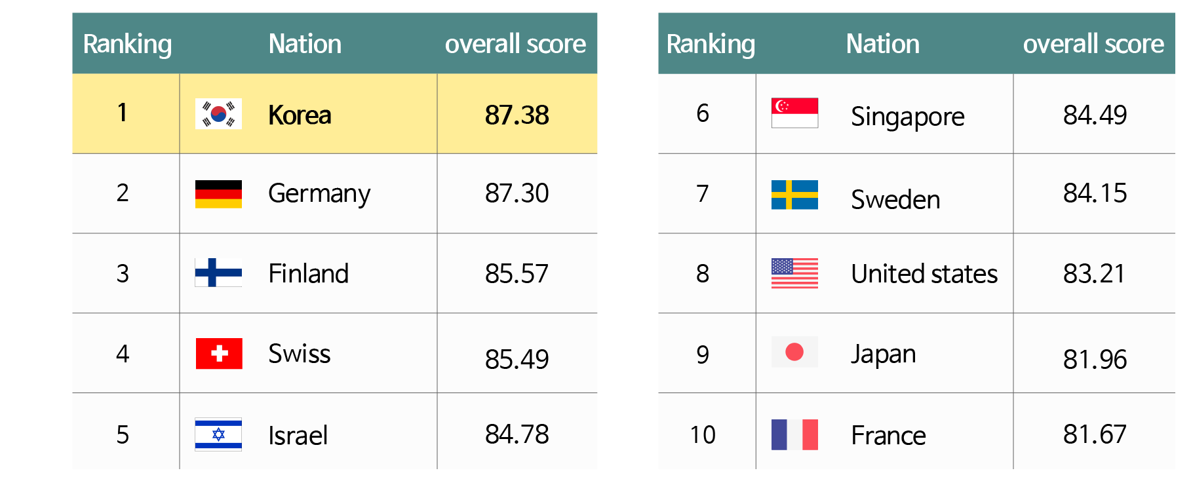
2019 йилдаги дунёнинг энг инновацион иқтисодиётига эга давлатлари
Unit: Score
States
Source : Bloomberg ( ‘The Annual Bloomberg Innovation Index’ )

Slide 23
АҚШ
2021 йилда электрон тижоратдан тушган даромад улуши 21,4%ни ташкил этди.
2025-йилда интернетга уланиш 94,2% бўлиши кутилмоқда.
2025-йилда АҚШнинг 100 нафар аҳолисига мобил телефон абонентлари сони 154 тани ташкил этиши прогноз қилинмоқда.
2025 йилда ҳар 100 аҳолисига тўғри келадиган кенг полосали уланиш абонентлари сони 37 тани ташкил қилиниши кутилмоқда.

Slide 24
Германия
2025й. Германияда интернетга уланиш 91,8 фоизни ташкил қилади.
Ҳар 100 аҳолига мобил телефон абонентлари сони 2025 й. 135 та ташкил этиши прогноз қилинмоқда.
2025 й. 100 аҳолига тўғри келадиган кенг полосали уланиш абонентлари сони 46 тани ташкил қилади.

Slide 25
Россия Федерацияси
2021 йилда электрон тижорат даромадларининг улуши - Электроника ва ОАВ - 20,8% ни ташкил қилади.
2025-йилда Россияда интернетга уланиш 79,1 фоизни ташкил қилади.
2025 йилда Россиянинг ҳар 100 аҳолисига мобил алоқа абонентлари сони 179 тани ташкил этиши прогноз қилинмоқда.
2025 йилда Россияда ҳар 100 аҳолига тўғри келадиган кенг полосали уланиш абонентлари сони 26 тани ташкил қилади.

Slide 26
Ўзбекистон
2021-йилда электрон тижоратдан тушган даромад улуши 22,8 фоизни ташкил қилади.
2025-йилда Ўзбекистонда интернетга уланиш 67,7 фоизни ташкил қилади.
2025-йилда Ўзбекистоннинг ҳар 100 нафар аҳолисига мобил алоқа абонентлари сони 132 тани ташкил этиши прогноз қилинмоқда.
2025-йилда Ўзбекистоннинг ҳар 100 нафар фуқаросига тўғри келадиган кенг полосали уланиш абонентлари сони 19 тани ташкил этиши тахмин қилинмоқда.

Slide 27
Хитой
Ўйинчоқлар, севимли машғулотлар ва ҳунармандчиликнинг электрон тижоратдан тушган даромад улуши 2021 йилда 24,8 фоизни ташкил қилади.
2025-йилда Хитойда интернетга уланиш даражаси 76,0% ни ташкил қилади.
Хитойда ҳар 100 кишига мобил телефон абонентлари сони 2025 йилда 150 тани ташкил этиши прогноз қилинмоқда.
Хитойда ҳар 100 аҳолига тўғри келадиган кенг полосали уланиш абонентлари сони 2025 йилда 40 тани ташкил этиши тахмин қилинмоқда.

Slide 28
Япония
2021 йилда озиқ-овқат ва шахсий гигения каби электрон тижоратдан тушган даромад улуши 22,8 фоизни ташкил қилади.
2025-йилда Японияда интернетга уланиш 94,0% ни ташкил қилади.
2025-йилда Япониянинг ҳар 100 аҳолисига мобил телефон абонентлари сони 174 тани ташкил этиши прогноз қилинмоқда.
Японияда 100 аҳолига тўғри келадиган кенг полосали уланиш абонентлари сони 2025 йилда 37 тани ташкил қилади.

Slide 29
ФОЙДАЛАНИЛГАН АДАБИЁТЛАР РЎЙХАТИ
Ўзбекистон Республикаси Президентининг «Халқаро рейтинг ва индексларда Ўзбекистон Республикасининг ўрнини яхшилашга оид чора-тадбирларни тизимлаштириш тўғрисида»ги 2019 йил 7 мартдаги ПФ-5687-сон Фармони. www.lex.uz
Ўзбекистон Республикаси Президентининг «2019 — 2021 йилларда Ўзбекистон Республикасини инновацион ривожлантириш стратегиясини тасдиқлаш тўғрисида»ги 2018 йил 21 сентябрдаги ПФ-5544-сон Фармони [Электрон ресурс]: www.lex.uz
Гулямов С.С., Аюпов Р.Ҳ., Абдуллаев О.М., Балтабаева Г.Р. Рақамли иқтисодиётда блокчейн технологиялари// Тошкент – 2019.
Jeremy, Slark. Bitcoin, blackchain, Cryptocoryne, cryptology (detailed Andes was technical study of Bitcoin, blackchain, Cryptocoryne Andes cryptology); 499 pages; 2016.
Лапидус Л.В. Цифровая экономика: управление электронным бизнесом и электронной коммерцией. –М.: ИНФРА-М, 2017. -281 с.
Kastel’s M. Galaktika Internet: Razmyshleniya ob Internete, biznese i obshchestve. [Galaxy Internet: Refl ections about the Internet, business and society]. Ekaterinburg: U — Faktoriya (pri uchastii izd-va Gumanitarnogo un-ta), 2004.
Negroponte N.Being Digital / N. Negroponte. – NY : Knopf, 1995. 256 p.

Slide 30
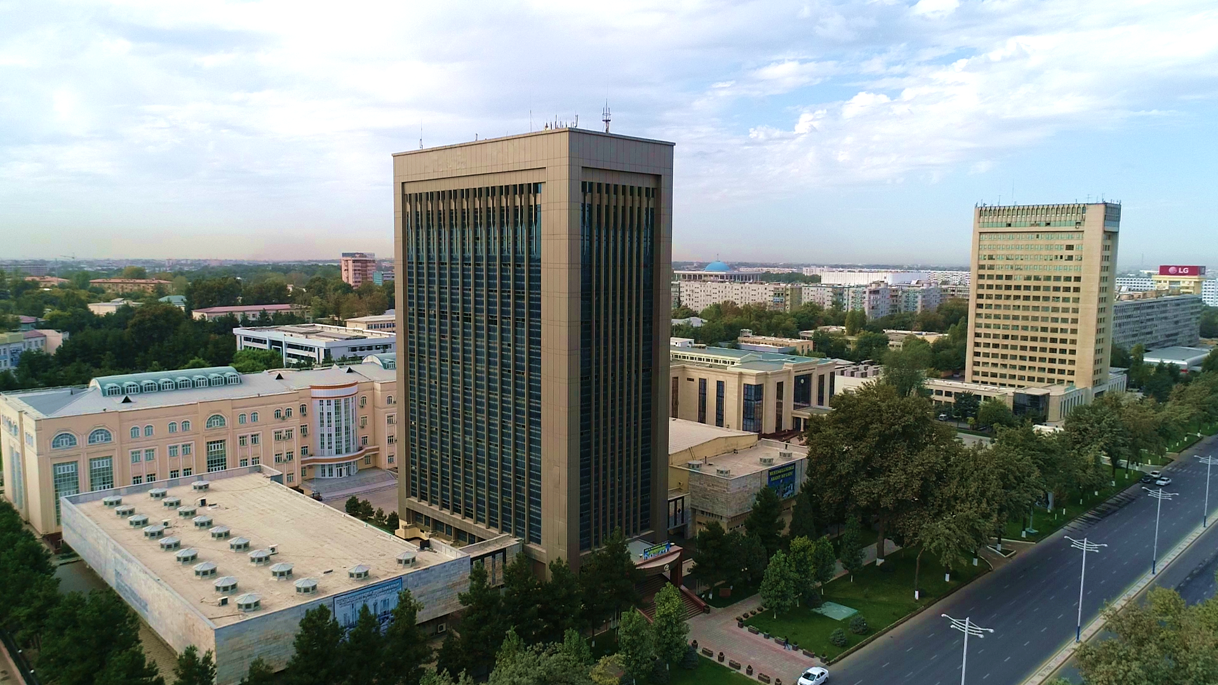
Эътиборингиз учун раҳмат!

